Slide 1
软件测试实用教程
——方法与实践
PartII 软件测试技术---白盒测试对于循环的测试

Slide 2
内容回顾
独立路径测试
  画出程序图
  计算环复杂度
  写出独立路径
  分析有无不可行路径——如果有，进行修改
  分析有没有遗漏，如果有，则进行补充

Slide 3
目 录
对循环测试的背景知识
主要循环结构的测试分析
循环结构测试总结

Slide 4
循环的测试背景知识
为什么进行循环测试
  循环结构是程序设计时一类重要结构
  重复多次循环可能导致内存泄漏
  循环到边界位置可能出现错误
Notes:
是指程序中己动态分配的堆内存由于某种原因程序未释放或无法释放，造成系统内存的浪费，导致程序运行速度减慢甚至系统崩溃等严重后果。

Slide 5
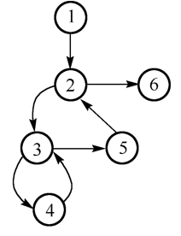
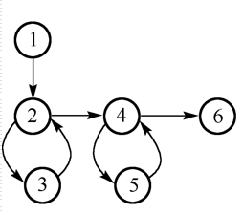
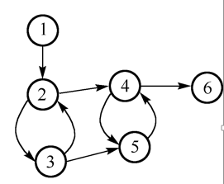
循环结构分类
循环的串联
循环的嵌套
非结构化设计
例子：非结构化 goto break

Slide 6
循环的测试背景知识
对循环结构进行测试的重要关注点：
  循环过程的正确性
  循环的边界和界限内对循环体的执行过程

Slide 7
循环结构测试难点分析
针对不同类型的循环结构，测试难点如下：
  单个循环节点，如何结合测试循环的边界进行测试
  单个循环节点，如何设计测试用例来保证循环的完整性
  串联的循环节点，如何保证测试的全面性
  对于非结构化的循环，如何进行测试

Slide 8
目 录
对循环测试的背景知识
主要循环结构的测试分析
循环结构测试总结

Slide 9
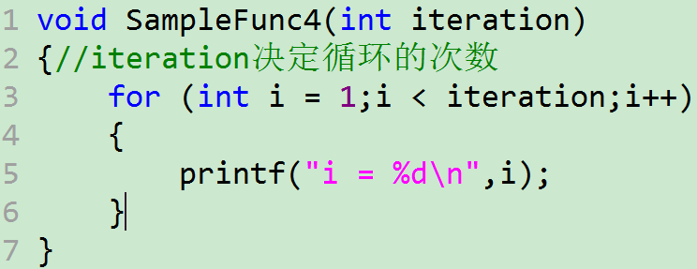
单个循环节点测试分析
针对单个循环节点循环次数的测试（假设循环N次）
测试点如下：
  循环0次（即不执行循环）
  循环1次
  循环2次
  循环正常次数（通常为最大次数的一半）
  循环n-1次
  循环n次
  循环n+1次

Slide 10
单个循环节点测试分析
测试项 | 输入条件 | 预期输出
循环0次 | Iteration = 0 | 不进入循环体，i值不变，屏幕无显示
 | Iteration = 1 | 不进入循环体，i值不变，屏幕无显示
 | Iteration = 10
循环1次 |  | i = 1
循环2次 |  | i = 2
循环正常次数 |  | i = 5
循环n - 1次 |  | i = 8
循环n次 |  | i = 9
Notes:
思考，为什么没有循环n+1 次呢？

Slide 11
单个循环节点测试总结
循环的初始化
  控制循环过程的变量称为循环变量，对于初值设置是否正确，初值设置错误，则循环总次数必然受到影响
循环的迭代
  测试循环体内包含的语句执行过程
  测试增量的变化是否正确
  每次循环涉及到的变量的取值是否按预期规律发生变化
  重复多次循环是否导致误差累积
  多次循环是否对内存造成压力
  是否存在continue，break语句，导致某些循环过程中强制跳过部分语句不执行，从而注入代码质量风险

Slide 12
单个循环节点测试总结
循环的终止
  循环的终止条件是否存在边界错误
  退出循环的条件是否正确
如上例中需要测试的数据变量为循环变量i，增量1，最大值iteration和退出条件

Slide 13
串联循环节点的测试
当各循环节点串联，若各个判定节点相互独立，则仅需根据单个循环体的测试原则进行测试即可
对于串联循环节点存在相互关联，则不能孤立的测试每个循环节点，应结合测试

Slide 14
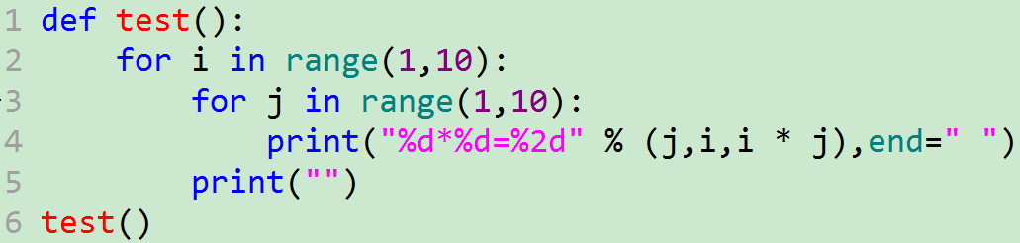
循环节点嵌套测试分析
当循环节点为嵌套形式，且判定节点相互独立时：
  先测试最内层循环体，然后逐步外推，直至测试到最外层的循环体
  测试每层循环体时，仍根据单个循环体的测试原则进行测试（按从内向外的次序）
Notes:
range(1,10) 1,2,3,4,5,6,7,8,9

Slide 15
循环节点嵌套测试分析
考虑4种特殊组合：
  1）内层最小循环次数，外层最小循环次数组合，计算结果
  2）内层最小循环次数，外层最大循环次数，计算结果
  3）内层最大循环次数，外层最小循环次数，计算结果
  4）内层最大循环次数，外层最大循环次数，计算结果
Notes:
考虑边界的组合

Slide 16
非结构化循环结构测试
首先：建议修改代码
其次：如果不能修改代码，则先对单次循环体进行测试；兼顾嵌套循环条件下对循环次数的多种特殊组合

Slide 17
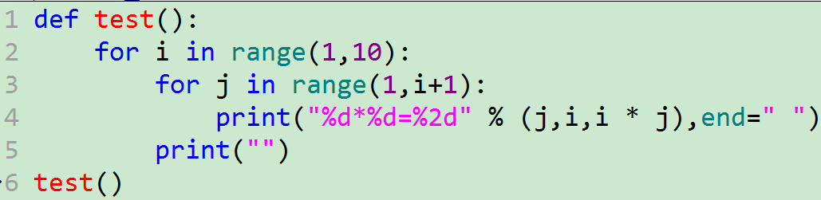
循环测试实例练习
根据如下代码，设计测试用例

Slide 18
目 录
对循环测试的背景知识
主要循环结构的测试分析
循环结构测试总结

Slide 19
循环测试总结
循环结构是程序中重要结构，必须重点测试
单个循环节点测试：
  边界，初始条件，最大条件，中间循环值，循环执行过程，变量变化，涉及变量的变化
串联循环结构：
  非关联循环节点：按单个循环节点依次测试；
  关联循环节点：结合测试

Slide 20
Question

